Slide 1
open cv
111Coding – 영상 처리의 기본 연산

Slide 2
저번 시간 복습
얼굴 검출과 얼굴 인식의 개념
내용 기반 영상 검색(CBIR)의 개념
영상 표현의 방법 – 그레이스케일 영상에서 하나의 픽셀값이 0~255사이의 정수값을 가진다.
히스토그램의 중요성
: 영상의 픽셀값들의 분포를 나타내기 때문에 영상 분석을 하는데 매우 유용한다.

Slide 3
영상 처리의 세가지 기본 연산
영상 처리란 화소 입장에서 보면 새로운 값을 부여 받는 것을 뜻한다.
이때 새로운 값을 ‘어디에서’ 취하느냐에 따라 연산을 세가지로 구분 할 수 있다.
점 연산 : 어떤 화소가 자신의 값만 보고 새로운 값을 결정하는 경우
영역 연산 : 이웃에 있는 몇 개의 화소들을 보고 새로운 값을 정하는 연산
기하 연산 : 일정한 기하학적 규칙에 따라 다른 곳에 있는 값을 취할 수 있는 연산

Slide 4

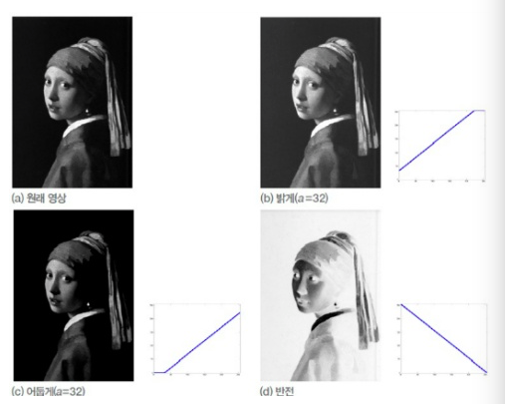
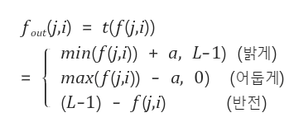
점 연산 - 선형연산
출력 영상 f_{out}에서 화소 (j, i) 값은 k개의 입력 영상에서 같은 위치에 존재하는 화소의 값에 따라 정해진다.
대부분 k=1인 한장의 영상을 입력한다.
위의 식은 양수 a를 더해서 밝게 만들거나 반대로 빼서 어둡게 만드는 연산이다.
세번째 식은 어두운 곳은 밝게, 밝은 곳은 어둡게 반전 시킨다.

Slide 5
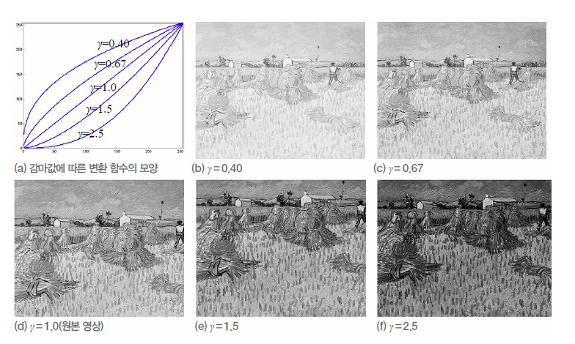
감마 수정 - 비선형 연산
감마 값에 따른 변환 함수의 모양과 연산을 적용한 결과.
r가 1보다 작으면 밝아지고 1보다 크면 어두워지는 효과가 있다.

Slide 6

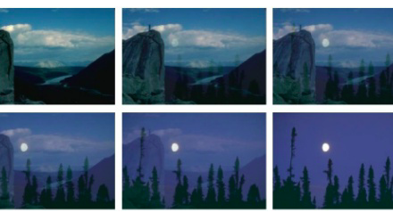


디졸브
영상의 개수 k가 2 이상인 경우가 있다.
ex)컬러 영상을 명암 영상으로 변환하는 경우 R, G, B 세 채널이 입력이므로 k=3인 셈이다.
또 다른 경우로 장면 디졸브라는 효과가 있다.
a를 1.0에서 시작하여 0.2씩 줄여 나가면서 여섯장의 디졸브 영상을 생성한 예이다.

